Slide 1
第6章 网络通信技术
思考：人们的生活与计算机网络已密不可分
6.1 数据通信基础
6.2 计算机网络基础
6.3 Internet基础
6.4 网络安全与防护

Slide 2
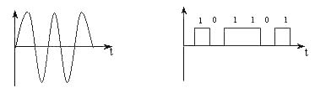
6.1 数据通信基础
6.1.1 数据通信的常用术语
信息：信息是通信传输过程中数据所包含的内容。
数据：数据是信息的载体，一般用二进制代码表示。
信号：数据在传输过程中的表示形式，分为模拟信号和数字信号。
（a）模拟信号 （b）数字信号

Slide 3
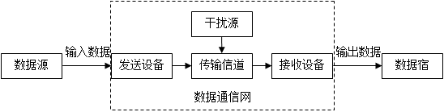
6.1 数据通信基础
6.1.1 数据通信的常用术语
信道：信号传输的通路称为信道。
数据通信的系统模型：一个数据通信的系统模型由数据源、数据通信网、数据宿三部分组成。
数据通信的系统模型

Slide 4
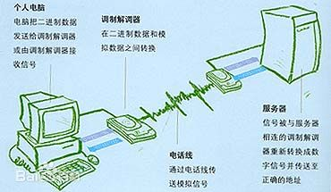
6.1 数据通信基础
6.1.1 数据通信的常用术语
调制和解调：
调制：数字信号→模拟信号
解调：模拟信号→数字信号

Slide 5
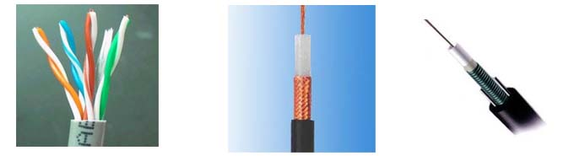
6.1 数据通信基础
6.1.2 常用传输介质
有线传输介质：
（a）双绞线 （b）同轴电缆 （c）光纤

Slide 6
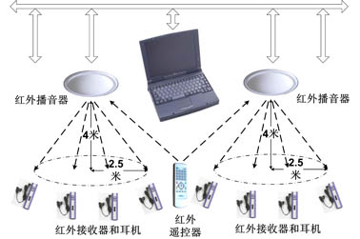
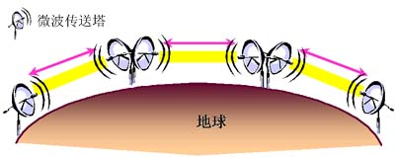
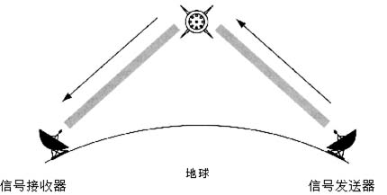

6.1 数据通信基础
6.1.2 常用传输介质
无线传输介质：
微波线路
红外传输
卫星传输
蓝牙

Slide 7
6.1 数据通信基础
6.1.3 数据通信的技术指标
传输速率β：用来衡量通信系统传输能力的主要指标，一般用比特率或波特率来表示。
差错率 ：用来衡量通信系统传输质量的主要指标。
可靠性 ：用来衡量通信系统传输质量的一个重要指标
带宽BW：带宽是指波长、频率、速率或其他能量带的范围

Slide 8

6.2 计算机网络基础
6.2.1 计算机网络概述
计算机网络的定义
计算机网络是通过通信线路和通信设备，把地理上分散的、具有独立功能的多台计算机互相连接起来，按照共同的网络协议进行数据通信，用功能完善的网络软件实现资源共享的系统。
计算机网络是计算机技术与通信技术相互促进和结合的产物。

Slide 9
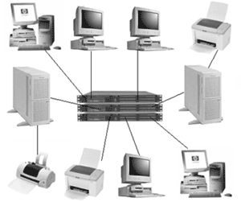
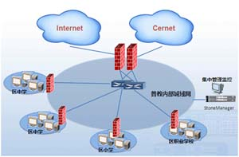
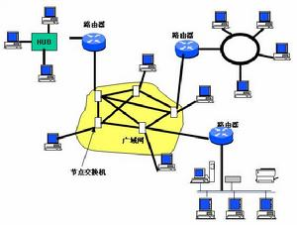
6.2 计算机网络基础
6.2.1 计算机网络概述
计算机网络的分类
局域网
城域网
广域网

Slide 10
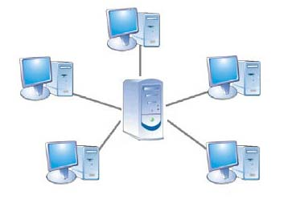
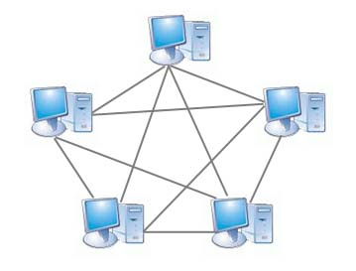
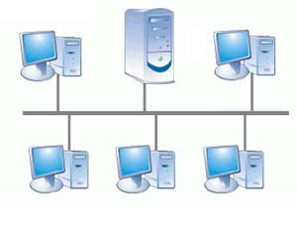
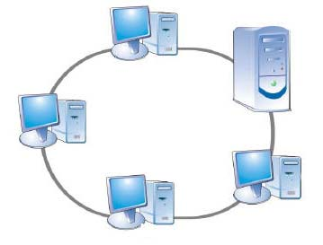
6.2 计算机网络基础
6.2.1 计算机网络概述
计算机网络的拓扑结构
星型
网状型
总线型
环型

Slide 11
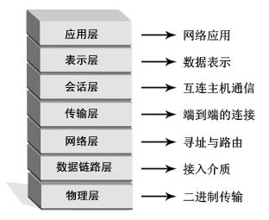
6.2 计算机网络基础
6.2.2 计算机网络协议
网络协议：为进行网络中的数据交换而建立的规则、标准或约定就称为网络协议。
三个要素：语义、语法、时序
OSI参考模型将网络的通信过程划分为7个层次，并规定了各层相关协议的具体功能。

Slide 12
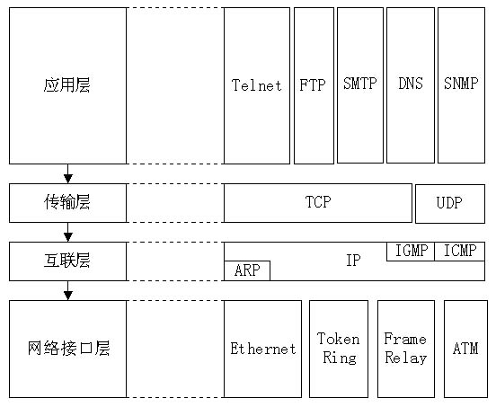
6.2 计算机网络基础
6.2.2 计算机网络协议
TCP/IP协议：互联网上的计算机之间进行通信的协议。
TCP/IP协议实际上是Internet所使用的一组协议集的统称。
TCP/IP协议栈

Slide 13
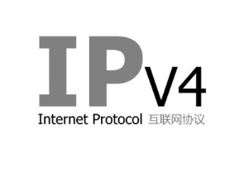

6.2 计算机网络基础
6.2.2 计算机网络协议
IP地址：为了方便实现互联网主机之间的通信，一方面为全网的每一个网络和每一台主机都分配一个唯一的地址，另一方面以此屏蔽各种网络地址的差异。
一个IP地址：网络标识（网络ID）和主机标识（主机ID）。为了便于管理，按网络规模大小，分为A类、B类、C类、D类和E类。
IPv6采用128位地址长度，所拥有的地址容量理论上可达到2¹²⁸个。

Slide 14
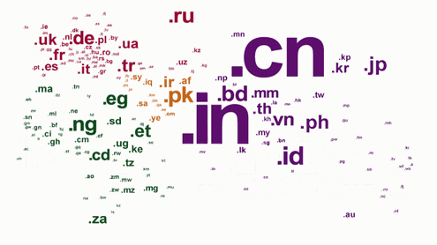
6.2 计算机网络基础
6.2.2 计算机网络协议
域名：为了便于记忆互联网中的主机而采用的符号代码，和IP地址是相对应的。
域名采用“主机名.组织机构名.….顶级域名”的层次树状结构，各级子域名间用小数点“.”分隔。
如：www.sicp.sh.cn。

Slide 15

6.2 计算机网络基础
6.2.3 局域网基础
局域网：是一个数据通信系统，其传输范围在中等地理区域，使用中等或高等的传输速率，可连接大量独立设备，在物理信道上互相通信。
网络拓扑结构
三大技术要素
传输介质
介质访问控制方法

Slide 16
6.2 计算机网络基础
6.2.3 局域网基础
以太网：是一种应用总线拓扑的广播式网络，其核心思想是采用CSMA/CD（载波监听多路访问/冲突检测）介质访问控制方法使得多个设备利用共享的公共传输信道。
CSMA/CD：是是一种争用型的介质访问控制方法，主要是为解决多站点如何共享公用传输介质的问题。
特点：先听后发，边听边发，冲突停止，随机重发

Slide 17

6.3 Internet基础及应用
6.3.1 Internet的概述
Internet的发展
1969年ARPANET投入使用，现代计算机网络诞生的标志。
1983年ARPANET分裂为两部分：MILNET、NSFNET。
1990年6月ARPANET解体，NFSNET成为Internet主干网。
1992年Internet协会正式成立。
1994年4月我国于正式接入Internet。

Slide 18
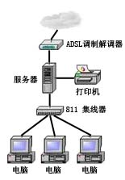
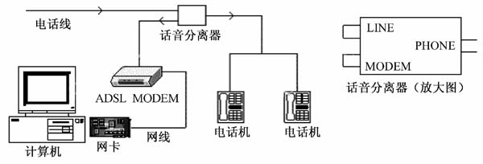
6.3 Internet基础及应用
6.3.1 Internet的概述
Internet的接入方式
xDSL接入
局域网接入

Slide 19
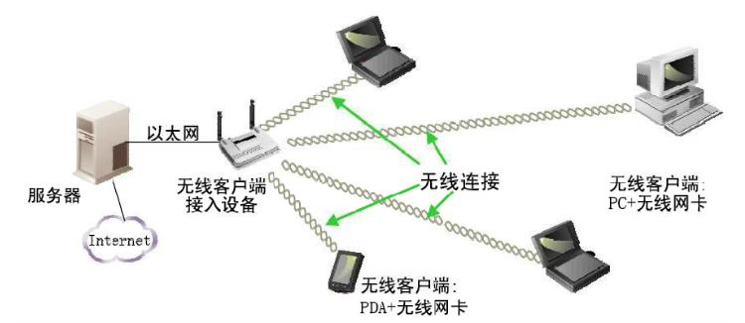
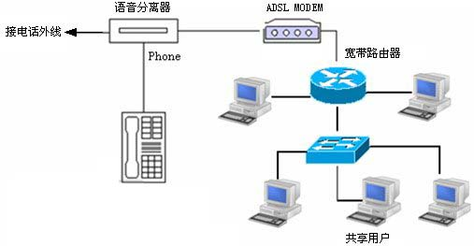
6.3 Internet基础及应用
6.3.1 Internet的概述
Internet的接入方式
路由器方式接入
WLAN接入

Slide 20
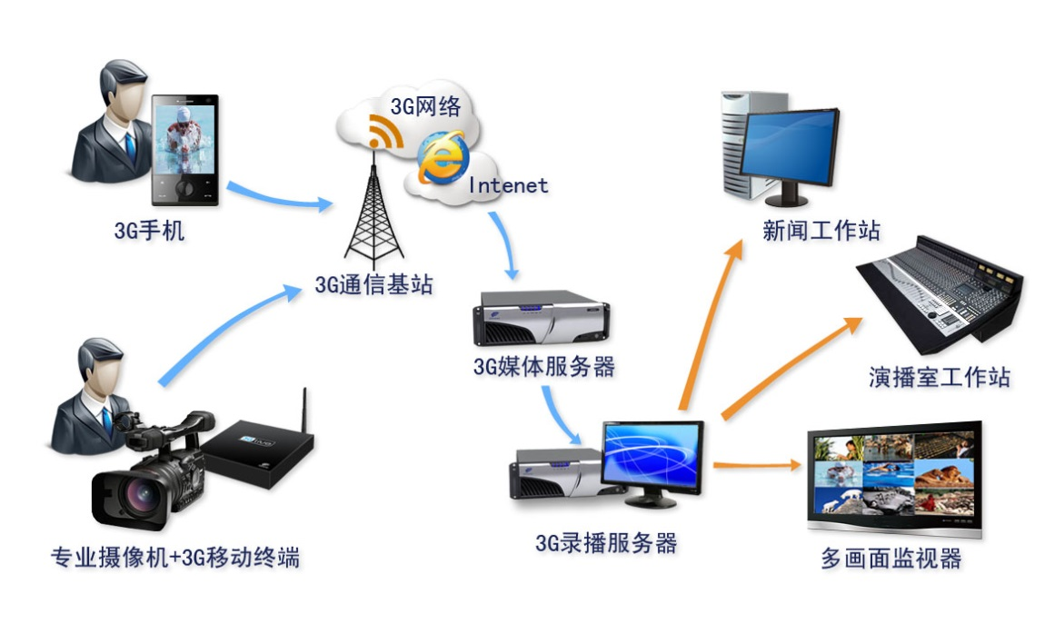
6.3 Internet基础及应用
6.3.1 Internet的概述
Internet的接入方式
移动互联网接入：GPRS、EDGE、3G

Slide 21



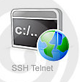

6.3 Internet基础及应用
6.3.1 Internet的概述
Internet的服务功能
电子邮件（E-mail）
文件传输服务（FTP）
远程登录（Telnet）
万维网（WWW）
电子公告栏（BBS）

Slide 22
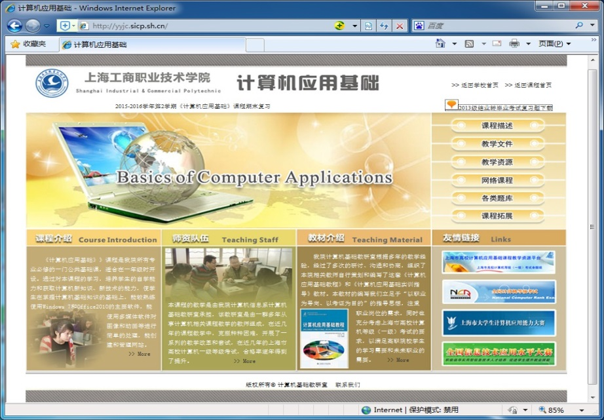

6.3 Internet基础及应用
6.3.2 Internet的应用
网页浏览器的使用
网页浏览器实际上是显示万维网或局域网内Web服务器或文件系统内的文件，并让用户与这些文件进行交互的一种软件。
浏览网页
收藏网页
保存网页中的资料

Slide 23
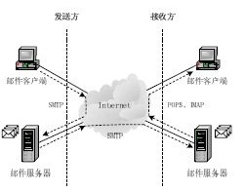
6.3 Internet基础及应用
6.3.2 Internet的应用
电子邮件的使用
电子邮箱实际上就是在Internet服务商（ISP）的电子邮件服务器上为用户开辟的一块专用的磁盘空间，用来存放用户的电子邮件文件。
格式为：用户名@主机名
如：sicp_jsj@163.com

Slide 24
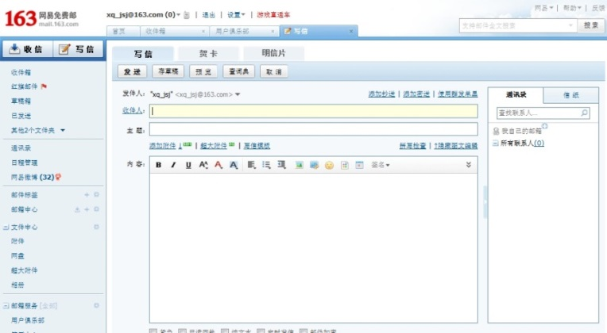
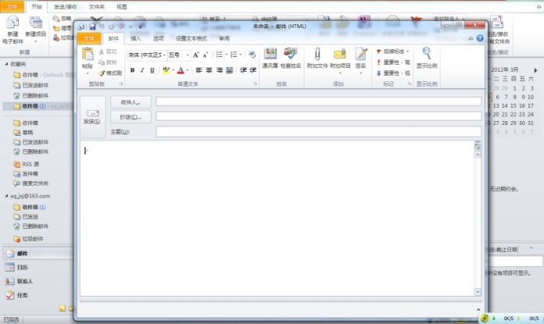
6.3 Internet基础及应用
6.3.2 Internet的应用
电子邮件的使用
电子邮箱的申请：到提供电子邮件服务的网站上申请。
电子邮件的收发：Web方式、客户端软件

Slide 25


6.3 Internet基础及应用
6.3.2 Internet的应用
搜索引擎的使用
搜索引擎是指根据一定的策略、运用特定的计算机程序从Internet上搜集信息，在对信息进行组织和处理后，为用户提供检索服务，将用户检索相关的信息展示给用户的系统。

Slide 26
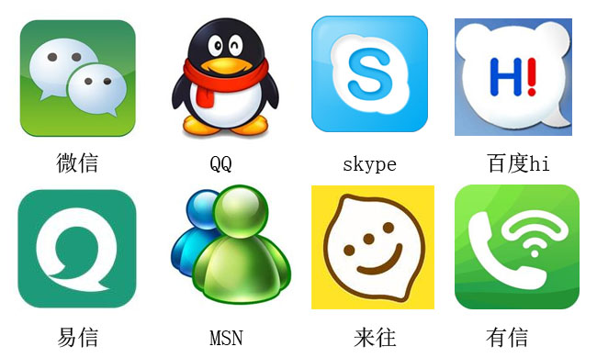
6.3 Internet基础及应用
6.3.2 Internet的应用
即时通信的使用
即时通信(IM)是指能够即时发送和接收Internet消息等的业务。

Slide 27

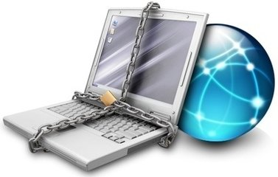
6.4 网络安全与防护
6.4.1 网络安全概述
网络安全的定义
网络安全是指网络系统的硬件、软件及其系统中的数据受到保护，不受偶然的或者恶意的原因而遭到破坏、更改、泄露，保证系统连续可靠正常地运行和网络服务不中断。

Slide 28
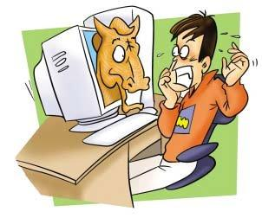
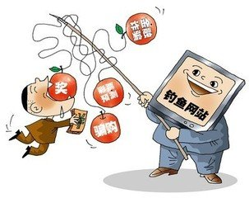

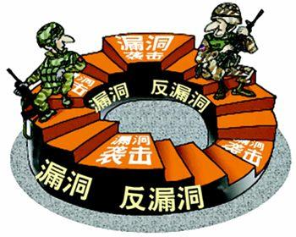
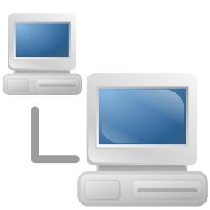
6.4 网络安全与防护
6.4.1 网络安全概述
常见的网络安全的威胁
网络系统的安全威胁主要来自黑客攻击、计算机病毒、木马、操作系统安全漏洞及网络内部的安全威胁等

Slide 29

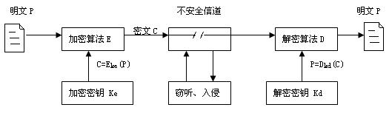
6.4 网络安全与防护
6.4.2 网络安全技术
数据加密技术
加密是指将数据进行编码，使它成为一种不可理解的形式，这样不可理解的内容叫做密文。解密是加密的逆过程，即将密文还原成原来可理解的形式。

Slide 30

6.4 网络安全与防护
6.4.2 网络安全技术
病毒防治技术
计算机病毒是一种侵入程序，它可以通过插入自我复制的代码的副本感染计算机，从而造成对计算机上的数据或计算机本身的损害。
特征：隐蔽性、欺骗性、执行性、感染性和传播性、可触发性、破坏性。
防范：管理、技术

Slide 31
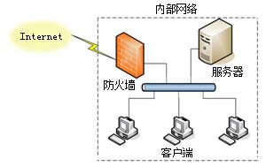
6.4 网络安全与防护
6.4.2 网络安全技术
防火墙技术
防火墙是一个位于内部网络与Internet之间执行访问控制策略（允许、拒绝、检测）的一系列部件的组合，包括硬件和软件。
目的：为内部网络或主机提供安全保护，从而达到保护网络不被他人侵扰。

Slide 32
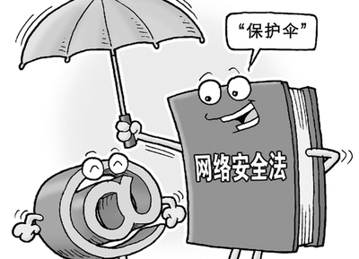
6.4 网络安全与防护
6.4.3 网络安全法律法规
法律法规是网络安全体系的重要保障，在立法工作中，网络安全不仅仅限于信息，而是涵盖所有的相关内容。
国外的网络安全立法现状
基于网络安全的基本法、加强数据保护、国际合作打击网络犯罪、与电子商务有关的法律法规、行业组织的自律和道德规范。

Slide 33
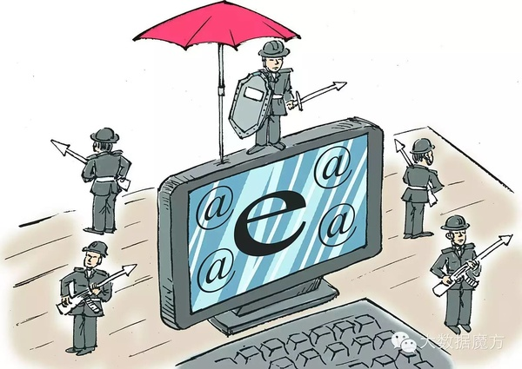
6.4 网络安全与防护
6.4.3 网络安全法律法规
我国的网络安全立法现状
我国从上世纪90年代开始，为配合网络信息安全管理的需要，国家、相关部门、行业和地方政府相继制定了多部关于计算机网络安全的法律、法规及行政规章。
我国的立法框架分为以下三个层面：法律、行政法规、各部委和地方性法规

Slide 34
知识拓展：第四代移动通信（4G）
第四代移动通信是随着数据通信与多媒体业务需求的发展，为了适应移动数据、移动计算及移动多媒体运作需要而兴起的。第四代移动通信技术（the 4 Generation mobile communication technology，简称4G）集3G与WLAN于一体，并能够快速传输数据、高质量、音频、视频和图像等。4G能够以100Mbps以上的速度下载，比目前的家用宽带ADSL（4兆）快25倍，并能够满足几乎所有用户对于无线服务的要求。

Slide 35
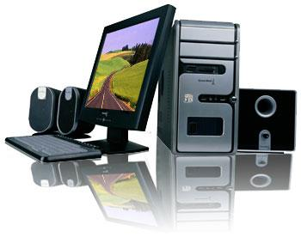
课后练习
理论练习：《计算机应用基础实践指导》P159

